Slide 1
برنامه های مراقبت نوزادان
و ترویج تغذیه با شیر مادر

Slide 2
شاخص های برنامه نوزادان و شیر مادر شامل :
درصد مراقبت 3 تا 5 روزگی(95 درصد)
درصد مراقبت 14 تا 15 روزگی(95 درصد)
درصد مراقبت 30 تا 45 روزگی(95 درصد)
درصد انجام معاینه نوزادان توسط پزشک(80 درصد)
درصد کودکان مصرف کننده شیر مصنوعی یارانه ای(4 تا 5 درصد)
درصد کودکان مصرف کننده شیر مصنوعی غیریارانه ای(6 درصد)
درصد ارزیابی وضعیت سلامت شیردهی مادر(95 درصد)

Slide 3
نحوه محاسبه شاخص ها
شاخص ها | نحوه محاسبه
درصد مراقبت 3 تا 5 روزگی | تعداد کودکان 3 تا 5 روزه مراقبت شده تقسیم بر موالید * 100
درصد مراقبت 14 تا 15 روزگی | تعداد کودکان 14 تا 15روزه مراقبت شده تقسیم بر موالید * 100
درصد مراقبت 30 تا 45 روزگی | تعداد کودکان 30 تا 45روزه مراقبت شده تقسیم بر موالید * 100
درصد مراقبت نوزادان توسط پزشک | تقسیم بر موالید *100 تعداد کودکان مراقبت شده تا 10 روزگی در هر فصل

Slide 4
نحوه محاسبه شاخص ها
شاخص ها | نحوه محاسبه
درصد کودکان مصرف کننده شیر مصنوعی یارانه ای | تعداد کودکان مصرف کننده شیر یارانه ای 100 * تعداد کودکان زیر یک سال
درصد کودکان مصرف کننده شیر مصنوعی غیریارانه ای | تعداد کودکان مصرف کننده شیر غیر یارانه ای 100 * تعداد کودکان زیر یک سال

Slide 5
تعریف نوزاد پر خطر:
نوزاد با وزن تولد کمتر از 2500 گرم
نوزاد متولد شده با سن بارداری کمتر از 37 هفته
نوزاد با سابقه بستری درnicu

Slide 6
مسیر استخراج متولدین و نوزادان کم وزن و پره ترم در یک بازه زمانی در سامانه سیب:
مسیر جستجوی تعداد موالید در سامانه : انتخاب خدمت گیرنده پیشرفته تعیین تاریخ تولد جستجو
گزارش ها گزارش مراقبت های انجام شده انتخاب بازه زمانی انتخاب سن خدمت تا 10 روزگی تعیین کد 7437 جستجو
از تقسیم این دو عدد و ضربدر 100 شاخص بدست می آید.
**مسیر استخراج تعداد نوزادان پر خطر (نوزادان با وزن تولدکمتر از 2000 گرم)، سن حامگی، تعداد زایمان سزارین و طبیعی و ... در سامانه سیب به شرح زیر می باشد:
گزارش ها گزارش وقایع ثبت شده زایمان های ثبت شده انتخاب هفته بارداری تا 36 هفته و یا وزن تا 2499 جستجو

Slide 7
دستورالعملها و بسته های آموزشی نوزادان:
دستورالعمل مراقبت نوزادان
راهنمای مراقبت پوست با پوست مادر و نوزاد و شروع تغذیه با شیر مادر در ساعت اول تولد
کتابچه قدم نورسیده مبارک
کتابچه مراقبت و نگهداری از نوزاد نارس
دستورالعمل پیگیری رتینوپاتی نارسی
بسته خدمتی مراقبت ادغام یافته کودک سالم

Slide 8
بسته های آموزشی و دستورالعمل های مرتبط با برنامه شیر مادر:
بوکلت راهنمای آموزشی مادران باردار برای شیر دهی
دستورالعمل تجویز شیر مصنوعی
کتابچه پاسخ به سوالات رایج
پکیج نسلی سالم با شیر مادر
کتاب راهنمای تغذیه با شیر مادر بری پزشکان
کتابچه راهنمای آموزش مادران باردار در مورد تغذیه با شیر مادر
دستورالعمل راهنمای بالینی تغذیه نوزاد و شیرخوار با شیر مادر در مادران شیرده قطعی، مشکوک و یا محتمل به ویروس کرونا
دستورالعمل راهنمای مراقبت از نوزاد متولد شده از مادر مبتلا، مشکوک به کرونا
دستورالعمل تغذیه با شیر مادر و کووید 19 و پاسخ به سوالات رایج
بسته خدمتی مراقبت ادغام یافته کودک سالم

Slide 9
انتظارات برنامه نوزادان و شیر مادر از پزشکان و تیم سلامت :
آگاهی کامل از تعاریف،دستورالعمل ها، نحوه استخراج شاخص ها و ارزیابی مستمر کارکنان در این زمینه
نظارت بر عملکرد کارکنان در زمینه مراقبت نوزادان و شیر مادر
اگاهی کامل از جمعیت گروه هدف(موالید، مرگ نوزادان، نوزادان پرخطر، مرده زایی، تعداد کودکان شیر خشک خوار و جمعیت زیر یکسال و دوسال)
بکارگیری مداخلات موثر جهت ارتقاء شاخص ها به حدانتظار و بهبود وضعیت شاخص های بحرانی
نظارت بر شناسایی، ارجاع و پیگیری کودکان نیازمند شیر مصنوعی یارانه ای
نظارت بر عملکرد پرسنل جهت کاهش تعداد کودکان شیر خشک خوار غیریارانه ای و بازگشت به شیر مادر
نظارت بر درخواست صحیح و به موقع و توزیع شیر خشک به واجدین شرایط در مراکز روستایی
پایش برنامه های شیر مادر و نوزادان در هرفصل
نظارت بر برگزاری هفته شیر مادر(10 تا 16 مرداد ماه) و ارسال گزارش اقدامات انجام شده
رصد پیام ها و یا نامه های ارسالی از ستاد شهرستان و پیگیری جهت انجام اقدامات مورد انتظار
فعالیت های بین بخشی در راستای فرهنگ سازی و اصلاح باورهای غلط عموم جامعه
درخواست تشویق و یا تذکر برای پرسنل پس از ارزیابی اجرای برنامه های بهداشتی

Slide 10
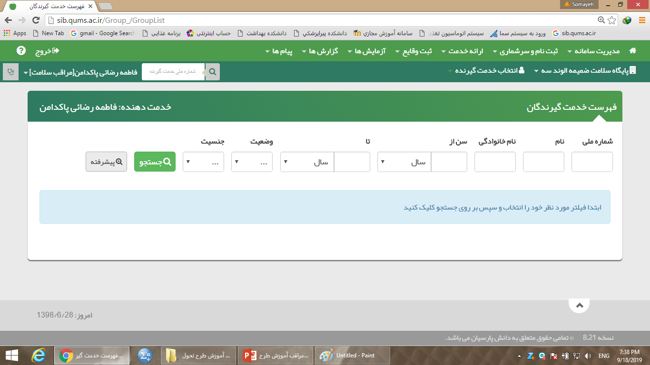

Slide 11
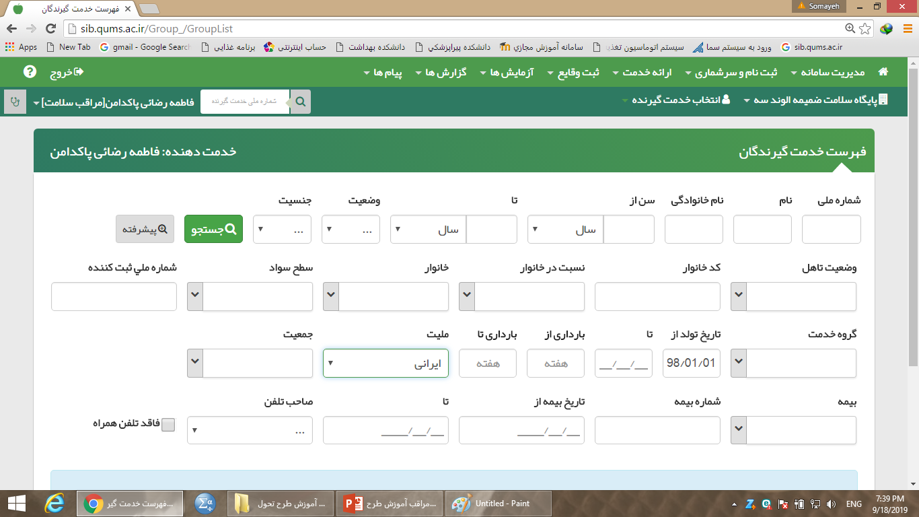

Slide 12
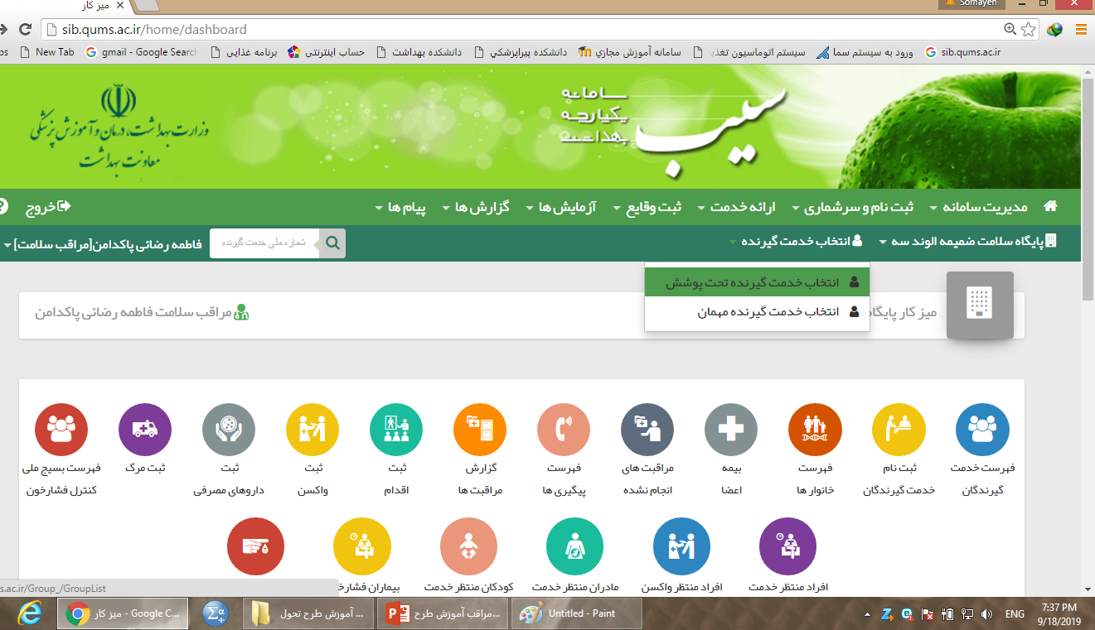
مسیر گزارش گیری تعداد موالید :

Slide 13
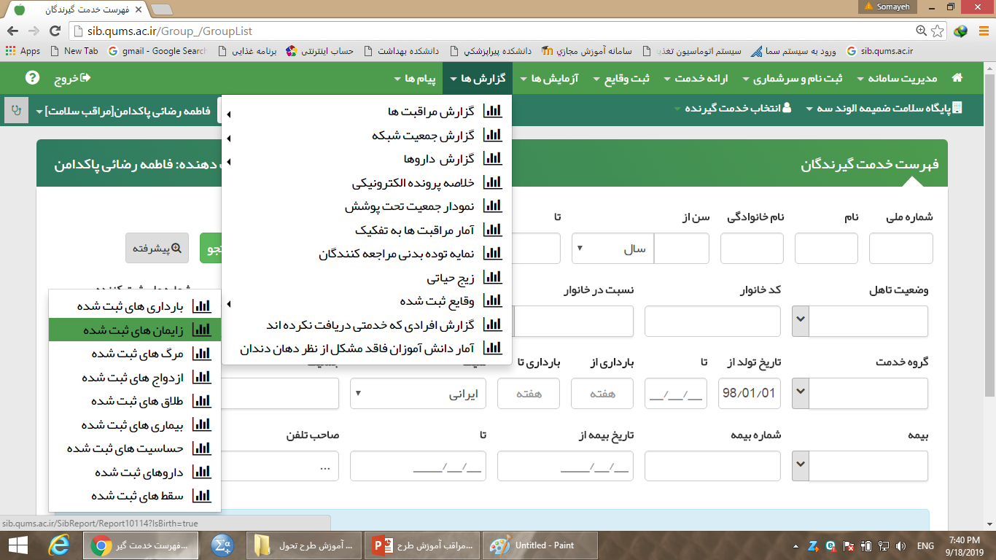
مسیر گزارش گیری تعداد زایمان های پره ترم و موالید کم وزن و ...:

Slide 14
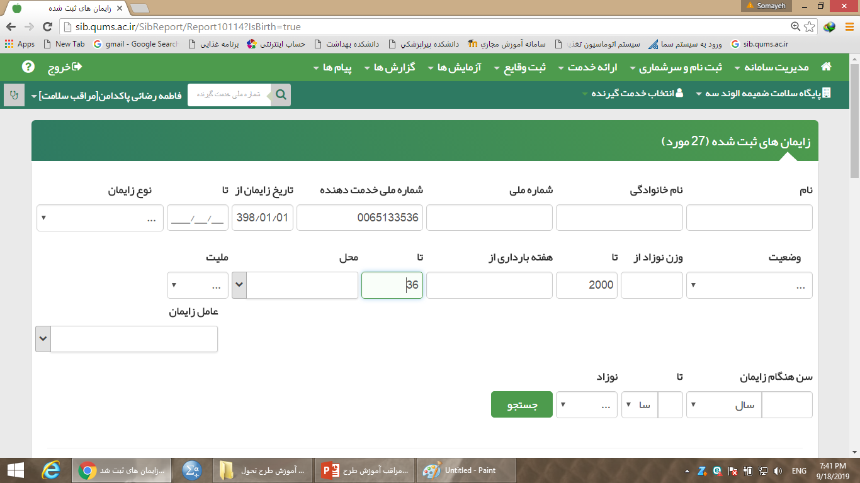

Slide 15
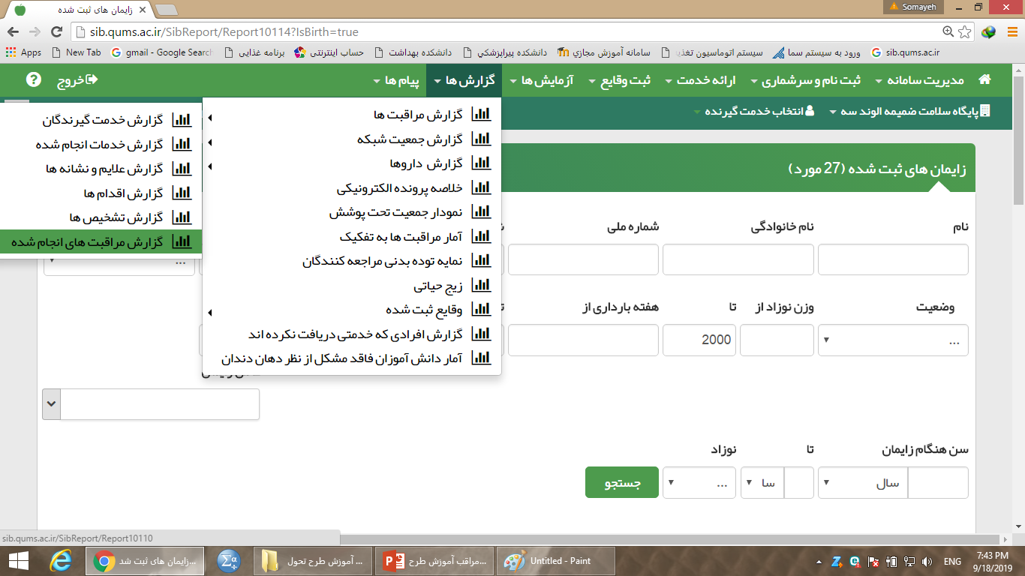
مسیر گزارش گیری جهت استخراج آمار مراقبت های دوره نوزادی:

Slide 16
